Slide 1
HARDWARE HACKING ES
ATAQUES DE CANAL PARALELO
GLITCHING
@fmaw

Slide 2
Whoami:
Fran (@fmaw)
Ingeniero de hardware
Investigador de vocación:
Seguridad de los Trust Chips, TPM y ataques de canal paralelo
Desarrollador de dispositivos IoT:
Centralitas de Vehículos (ECU), Trazabilidad, Harvest, Wereables, etc.
Durante los últimos 4 años he trabajé en Tarlogic
En la actualidad estoy fundando mi empresa de dispositivos seguros IoT

Slide 3
¿Qué es Glitching?
Un tipo de Side Channel Attack.
¿ Que es un side channel attack?
Si te responde la prensa:
Se trata de una categoría de ataques en un dispositivo con el objetivo de revelar su clave secreta. El atacante intenta descubrir ciertos patrones en el sistema mediante el análisis de la información obtenida de la implementación física del sistema. Esta información puede ser, por ejemplo, análisis de tiempo, consumo de energía, fugas electromagnéticas o incluso sonido”
Si te responde quien lo práctica:
Una forma de forzar una ejecución fuera de lo previsto en un sistema. Sus consecuencias son más o menos desconocidas en muchos casos.

Slide 4
Tipos de ataque de canal paralelo:
Respuesta complicada.
Tantos canales paralelos como medios físicos de interacción con el dispositivo que vayamos a experimentar.
Yo citaría como interesantes para nosotros:
- Sonido
- Óptico
- Electro-magnético
- Térmico

Slide 5
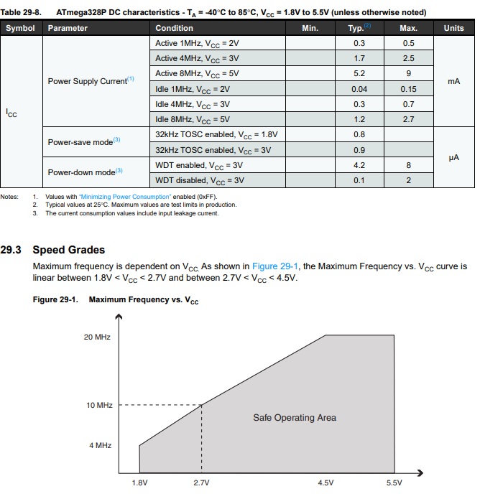
Que es un Glitch o fallo de computación:
Forzar un cambio en el hilo de ejecución previsto alterando las condiciones de funcionamiento garantizado en un dispositivo.
En nuestro caso:
Glitch es producido por un Crowbar o un Ciclo de Reloj extra.

Slide 6
Tipos de Glitch:
Atendiendo al origen del fallo:
- Sub Alimentación
- Sobre Alimentación
- Alargamiento del ciclo
- Disminución del ciclo
Atendiendo a como se genera el fallo:
- Reloj
- Alimentación

Slide 7
El voltage glitching tiene algunas ventajas claras, como su capacidad para aplicarse a una amplia variedad de dispositivos y situaciones. Sin embargo, también presenta ciertas desventajas menos evidentes, especialmente en lo que respecta a su dependencia del circuito de glitch utilizado.
Una de las principales dificultades es que el pin de alimentación de un dispositivo está diseñado para mantenerse estable. Esto significa que, cuando intentamos alterar brevemente ese voltaje —por ejemplo, llevándolo momentáneamente a tierra para provocar un fallo controlado—, nos enfrentamos a varios elementos del propio hardware del dispositivo que intentan evitar esa caída.
Como resultado, incluso pequeños cambios en el diseño o los componentes del circuito de glitch (como la longitud de los cables, el valor de las resistencias o la configuración del generador de pulsos) pueden alterar radicalmente el comportamiento del ataque. Esto puede significar que los ajustes que antes funcionaban dejen de hacerlo, o incluso que se vuelva imposible insertar un glitch de forma efectiva sin modificar de nuevo el hardware o recalibrar completamente los parámetros.

Slide 8
El voltage glitching tiene algunas ventajas claras, como su capacidad para aplicarse a una amplia variedad de dispositivos y situaciones. Sin embargo, también presenta ciertas desventajas menos evidentes, especialmente en lo que respecta a su dependencia del circuito de glitch utilizado.
Una de las principales dificultades es que el pin de alimentación de un dispositivo está diseñado para mantenerse estable. Esto significa que, cuando intentamos alterar brevemente ese voltaje —por ejemplo, llevándolo momentáneamente a tierra para provocar un fallo controlado—, nos enfrentamos a varios elementos del propio hardware del dispositivo que intentan evitar esa caída.
Como resultado, incluso pequeños cambios en el diseño o los componentes del circuito de glitch (como la longitud de los cables, el valor de las resistencias o la configuración del generador de pulsos) pueden alterar radicalmente el comportamiento del ataque. Esto puede significar que los ajustes que antes funcionaban dejen de hacerlo, o incluso que se vuelva imposible insertar un glitch de forma efectiva sin modificar de nuevo el hardware o recalibrar completamente los parámetros.

